Slide 1
ВИРОБНИЧО-ПЕРЕКЛАДАЦЬКА
ПРАКТИКА
Виконала:
студентка групи ФПА-20-1
Сем’янів О. О.
Керівник практики:
канд. філол. наук, професор
Ємець О. В.

Slide 2
Під час проходження практики я займалась виконанням письмового перекладу міжнародних та нормативно-правових документів на тему залізничних перевезень, зокрема:
З англійської мови на українську:
«COMMISSION IMPLEMENTING REGULATION (2016)»
З української мови на англійську:
«Міждержавний стандарт. СКРІПЛЕННЯ РЕЙКОВЕ ПРОМІЖНЕ ЗАЛІЗНИЧНОЇ КОЛІЇ»
«Єдині правила до договору про міжнародне залізничне перевезення пасажирів»
Загальна кількість перекладених сторінок – 42.

Slide 3
Характерними рисами нормативно-правової документації є:
скорочення, специфічні умовні позначення, абревіатури, терміни, великий обсяг графіків і таблиць
………
логічність, шаблонний характер документів
………
певні типи граматичних структур та офіційно-діловий стиль
………

Slide 4

Технічні терміни
У силу цієї специфіки при перекладі виникли певні труднощі на лексичному рівні з підбором еквівалентів лексики щодо теми залізничних перевезень, а саме технічних термінів - назв складових елементів колій. Більшість власних назв та термінів було перекладено застосовуючи
відповідні аналоги
Наприклад:
Підошва рейки – track base
Рейкове скріплення – rail fastening
Adhesion capacity – зчеплення
Torque wrench –ключ
динамометричний

Slide 5
Конкретизація
Coordination and consultations with applicants who are already party to a framework agreement may create a burden for infrastructure managers and applicants.
Взаємодія та надання прямих консультацій замовникам, які вже є сторонами рамкової угоди, може створювати додатковий тягар для керуючих інфраструктурою та самих замовників.
Coordination
Взаємодія
Consultations
Надання прямих консультацій

Slide 6
Генералізація
Випробування проводять в приміщенні, в якому повинні підтримуватися нормальні кліматичні умови випробувань відповідно до ГОСТ 15150.
The tests are carried out in a room in which GOST 15150 conditions are maintained.
нормальні кліматичні умови випробувань відповідно до ГОСТ 15150
GOST 15150 conditions

Slide 7
Компенсація
Вертикальна жорсткість вузла скріплення: Здатність скріплення витримувати деформації при дії вертикальної сили без суттєвої зміни геометричних розмірів.
Vertical rigidity of the fastening junction: The ability of the fastener structure to withstand deformation under the action of a vertical force without affecting the geometric parameters.
Здатність скріплення
the ability of the fastener structure

Slide 8
На граматичному рівні було застосовано такі граматичні трансформації, як:
Вилучення
Therefore, infrastructure managers should at least plan these capacity reserves and consider these limitations before allocating part of the remaining capacity through framework agreements.
Таким чином, керуючі інфраструктурою повинні враховувати ці резерви пропускної спроможності і враховувати ці обмеження перед тим, як пізніше проводити розподіл пропускної спроможності.
вилучення

Slide 9
Членування + перестановка
Infrastructure managers and applicants should enjoy a certain flexibility as regards the time to lodge applications for framework capacity and at the same time, criteria to ensure optimum use of available infrastructure capacity are most effective when they are applied to as many applications as possible simultaneously.
Керуючі інфраструктурою та замовники повинні мати певну гнучкість щодо часу подачі заявок на використання потужностей рамкової інфраструктури. Водночас, найбільш ефективними критерії забезпечення оптимального використання наявних потужностей інфраструктури є тоді, коли вони застосовуються до якомога більшої кількості заявок одночасно.
членування
перестановка

Slide 10
Infinitive construction
Під час перекладу текстів з української на англійську мову складнопідрядні речення було відтворено за допомогою інфінітивних граматичних конструкцій:
Прокладка: Елемент проміжного рейкового скріплення, виготовлений з резинових чи полімерних матеріалів, який встановлюється під підошву рейки та (або) під підкладку для того, щоб забезпечити опір зміщенню рейок, зниження динамічних навантажень та електроізоляції рейок.
Tie plate: An item of intermediate rail fastening made of rubber or polymeric materials that is installed under the track base and (or) under the tie plate to provide resistance to rail displacement, reduce dynamic loads, and provide electrical insulation of tracks.

Slide 11
Noun Clusters
Вимірювач лінійних переміщень – line displacement measuring device
Пристрої аналогові показувальні електровимірювальні прямої дії – analog indicating electrical measuring devices of direct action
Засоби вимірювання електричних та магнітних величин – electrical and magnetic magnitudes measurement instruments
Статистичний контроль якості – Statistical quality control

Slide 12

Під час виробничо-перекладацької практики я:
Покращила практичні навички перекладу нормативно-правових текстів з англійської мови на українську, і навпаки.
Значною мірою збільшила свій словниковий запас лексики на тему залізничної інфраструктури.
Використала та поглибила здобуті знання з курсів теорії та практики перекладу з англійської мови.
Ознайомилась з діяльністю Хмельницької торгово-промислової палати.
Сформувала професійні якості особистості перекладача, такі як професiйна компетентність, вміння концентруватися та адаптуватися у складних ситуаціях

Slide 13
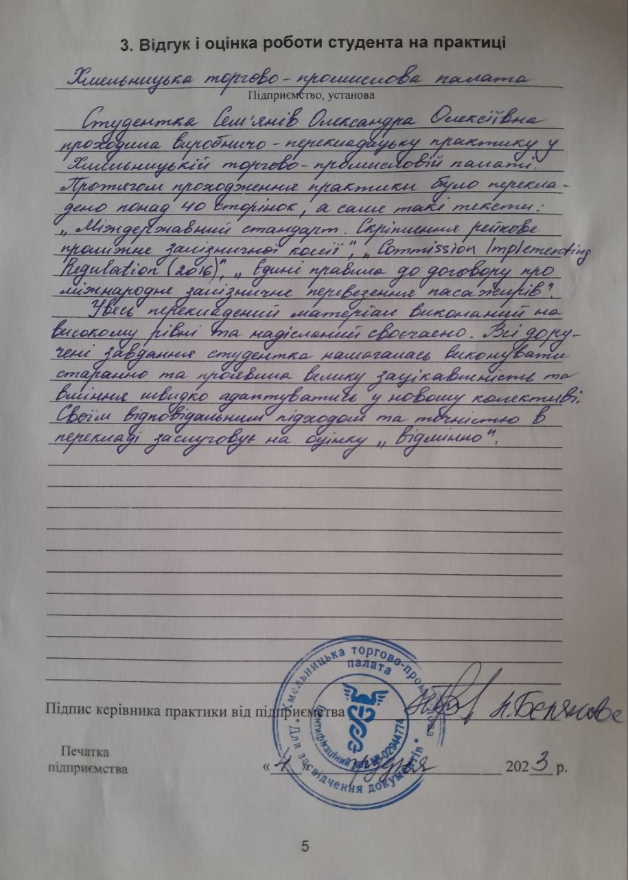

Slide 14
Дякую за увагу!

